Slide 1

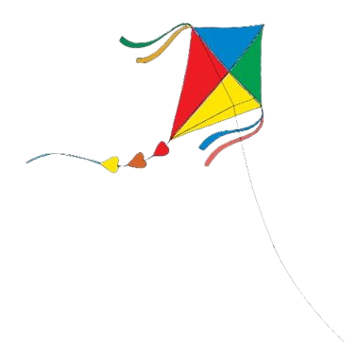
Giáo viên: Đỗ Thị Hà Trường: THCS An Viên
ÂM NHẠC 7

Slide 2


Chủ đề 5 MÙA XUÂN
– Hát: bài Mùa xuân
– Nghe nhạc: tác phẩm Một mùa xuân nho nhỏ
– Đọc nhạc: Luyện đọc quãng theo mẫu; Bài đọc nhạc số 5
– Nhạc cụ: Thể hiện tiết tấu; Hoà tấu
– Lí thuyết âm nhạc: Dấu nhắc lại, khung thay đổi, dấu quay lại
– Thường thức âm nhạc: Nhạc sĩ Trần Hoàn
– Trải nghiệm và khám phá: Sử dụng dấu nhắc lại và khung thay đổi để chép nhạc; Thể hiện bài tập tiết tấu bằng các động tác cơ thể

Slide 3
Chủ đề 5 MÙA XUÂN
Tiết 1
– Hát bài Mùa xuân
– Dấu nhắc lại, khung thay đổi, dấu quay lại
– Trải nghiệm và khám phá

Slide 4
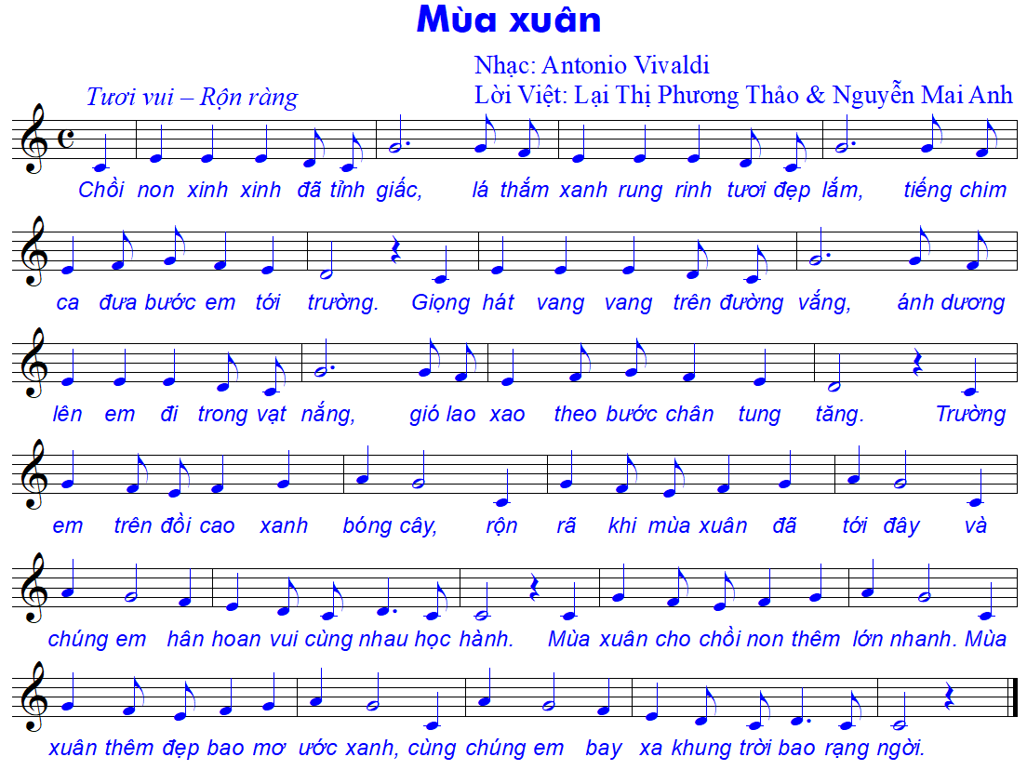
I. Hát bài

Slide 5
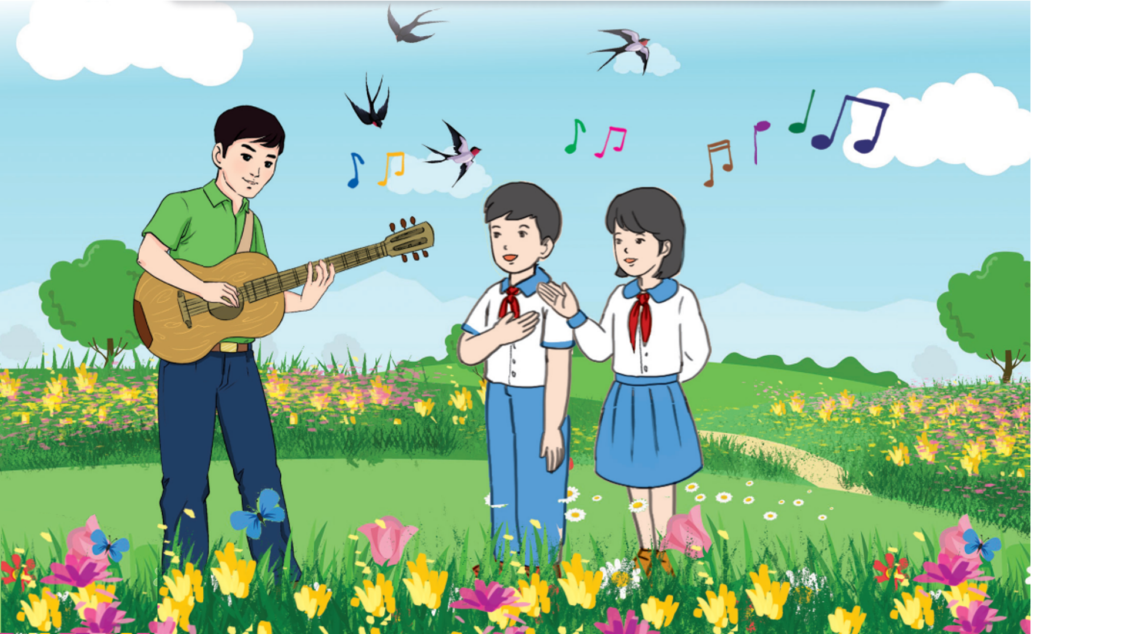
Giới thiệu bài hát
Concerto Mùa xuân viết cho violin và dàn nhạc là bản thứ nhất trong bộ bốn concerto Bốn mùa của nhà soạn nhạc người Ý Antonio Vivaldi (1678 – 1741).
Bài hát Mùa xuân được hai nhạc sĩ Lại Thị Phương Thảo và Nguyễn Mai Anh soạn lời ca bằng tiếng Việt phỏng theo trích đoạn giai điệu bản concerto Mùa xuân (Spring). Nội dung bài hát thể hiện niềm hân hoan và những mong ước về tương lai tươi sáng của các em học sinh vùng cao khi đến trường học tập cùng bạn bè, thầy cô trong cảnh sắc mùa xuân tươi đẹp.

Slide 6
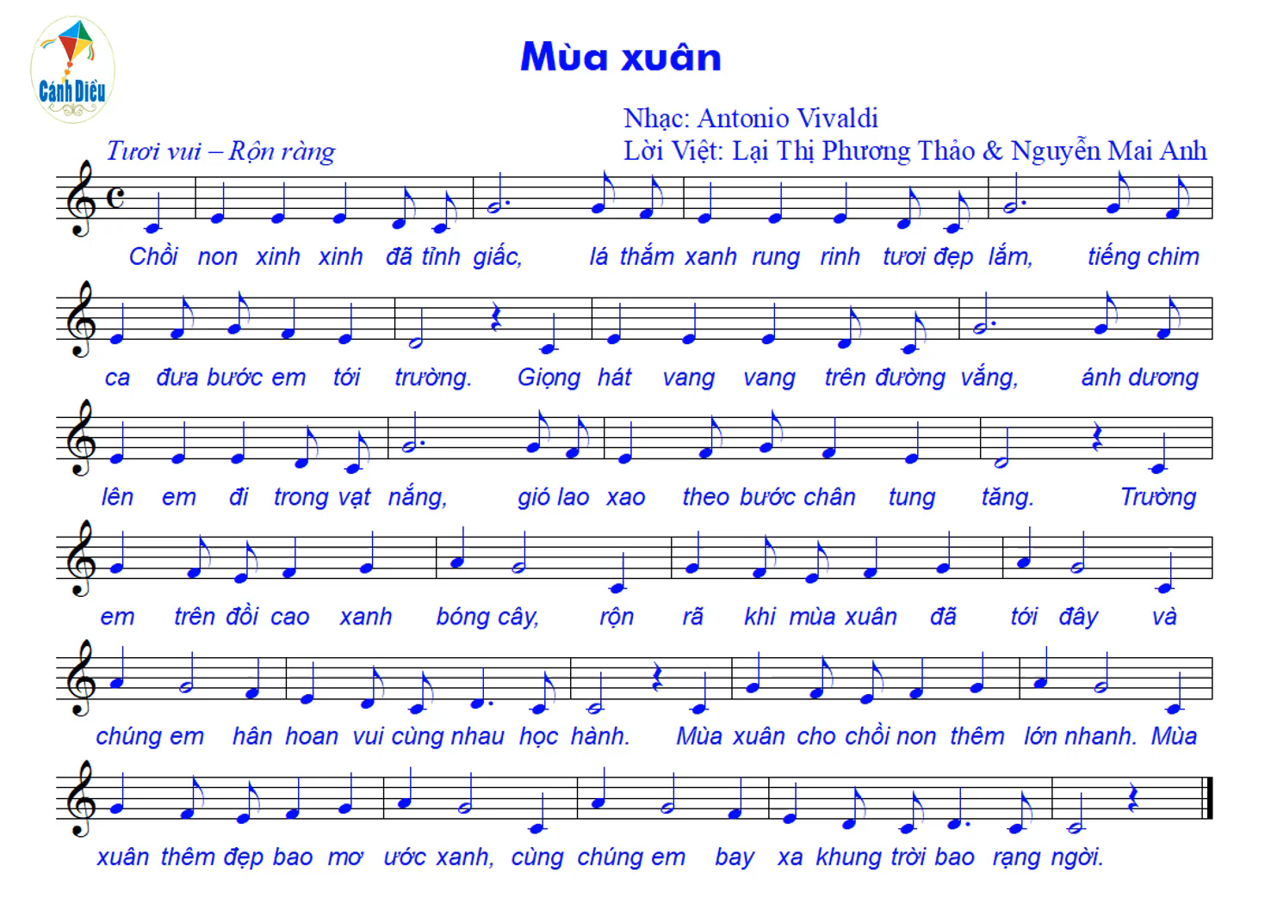
Nghe hát mẫu

Slide 7
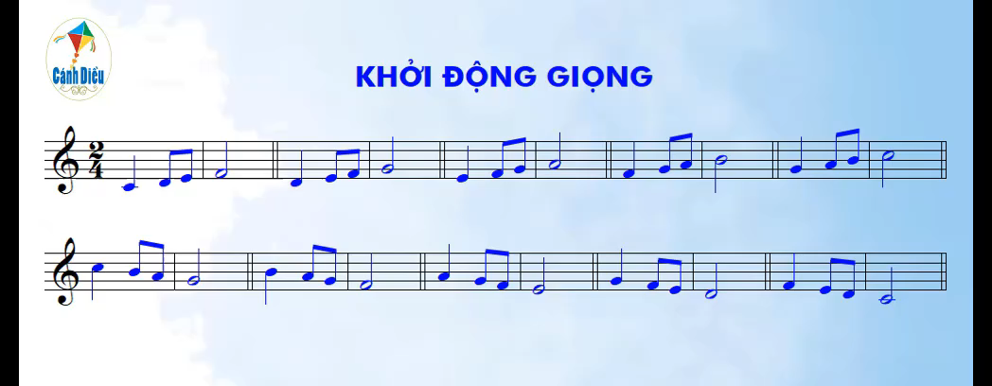
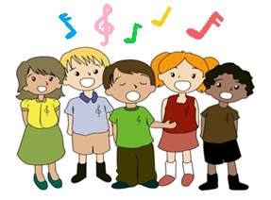

Slide 8
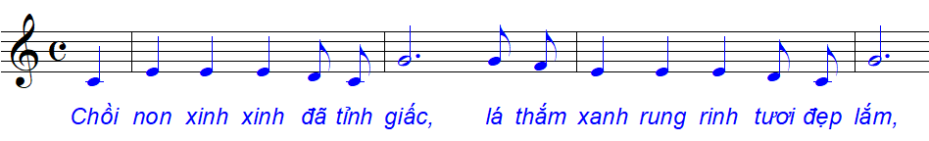

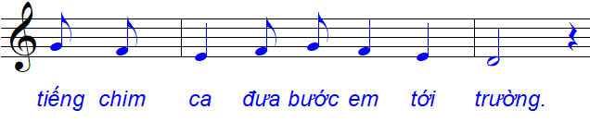
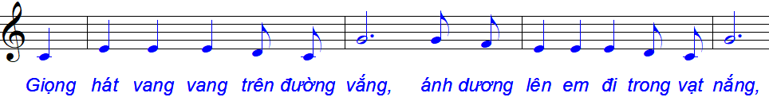
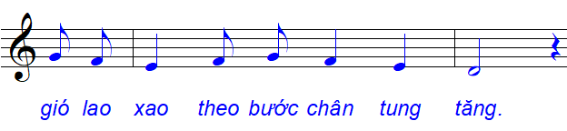
Học hát từng câu (Đoạn 1)

Slide 9
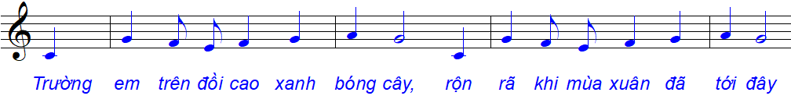
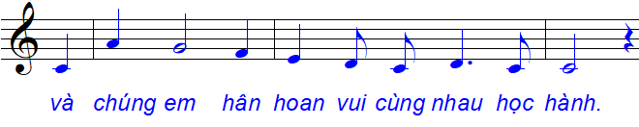
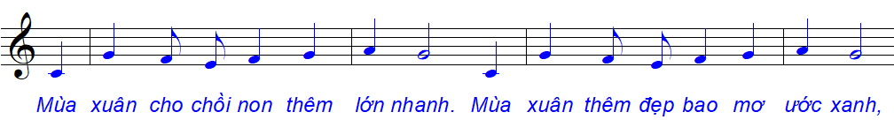
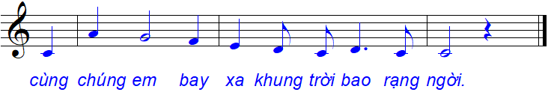
Học hát từng câu (Đoạn 2)

Slide 10
Hát hoàn chỉnh cả bài

Slide 11
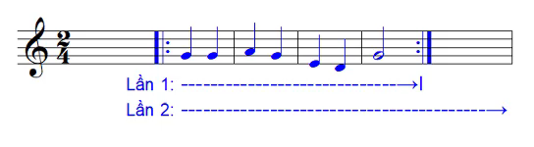

II. Dấu nhắc lại, khung thay đổi, dấu quay lại
1. Nhắc lại
Ví dụ :
– Dấu nhắc lại có kí hiệu và tác dụng như thế nào?

Slide 12
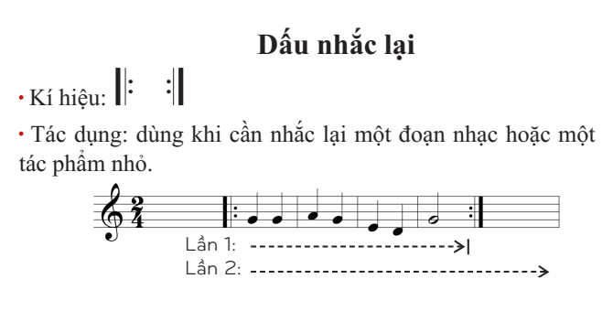


Slide 13
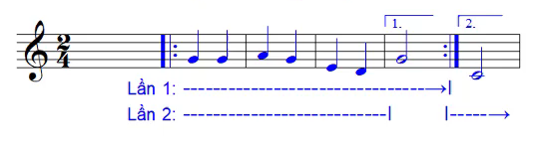
2. Khung thay đổi
Ví dụ :
– Khung thay đổi có kí hiệu và tác dụng như thế nào?

Slide 14
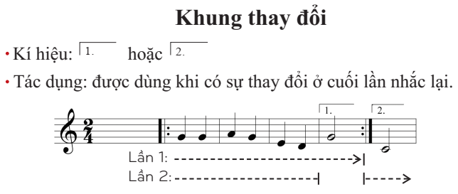

Slide 15
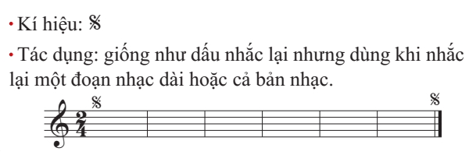
3. Dấu quay lại (Dấu Segno)

Slide 16

Thảo luận nhóm
– Dựa vào các kí hiệu, hãy cho biết bài hát Một mùa xuân nho nhỏ cần được hát theo trình tự như thế nào.

Slide 17
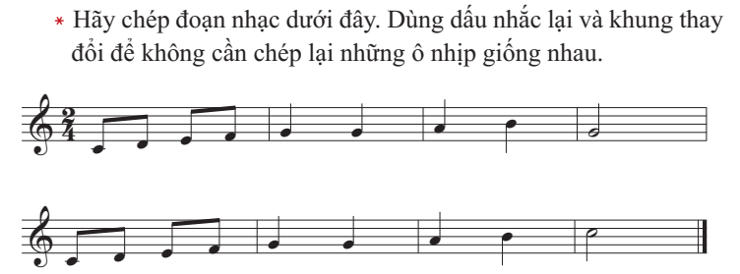
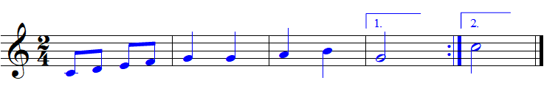
III. Trải nghiệm và khám phá

Slide 18


Dặn dò về nhà
Tập hát bài Mùa xuân; thuộc lời ca.

